Slide 1
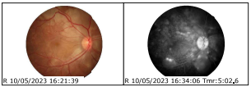
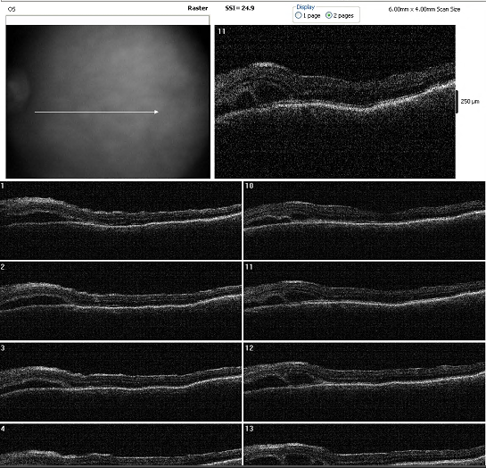
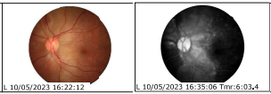
Alterações retinianas e prognóstico da Doença de Vogt-Koyanagi-Harada: um relato de caso
Thiago Meister, Amanda Granero de Castro, João Leal Teixeira, Helena Gschwendtner, Carolina Rebello Hilgert, Carlos Augusto Moreira Neto
Hospital de Olhos do Paraná
INTRODUÇÃO
A doença de Vogt-Koyanagi-Harada (VKH) é uma doença multissistêmica autoimune e inflamatória em que há uma agressão à tecidos com melanócitos. Mais frequente em mulheres (2:1) e pacientes de 20 a 50 anos, pode apresentar uma inflamação intraocular granulomatosa bilateral associada a descolamento de retina (DR) seroso e uveíte. A angiografia com fluoresceína (AGF) pode exibir hiperfluorescência coroidal, extravasamento peripapilar e pin points. A tomografia de coerência óptica (OCT) pode evidenciar DR exsudativo, espessamento coroidal e afinamento coroidal na fase crônica. A pulsoterapia associada a imunomoduladores são os pilares terapêuticos. O prognóstico visual pode ser favorável se diagnóstico e tratamento precoces.
Figura 1 - Angiofluoresceínografia
Figura 2 - OCT de OE - DR seroso
CONCLUSÕES
O diagnóstico da doença de VKH envolve critérios clínicos, e exames de imagem podem evidenciar complicações. Ao OCT, pode-se observar acúmulo de fluido intrarretiniano com septos subrretinianos. Na autoflourescencia de fase aguda, foi observada hiperautofluorescência difusa de polo posterior na topografia do DR seroso. A corticoterapia inicial em altas doses via oral (ou endovenosa, em casos graves) está associada à redução na perda pigmentar, atrofia peripapilar e frequência de episódios. Agentes biológicos e imunomoduladores auximiliam controle de progressão e casos refratários. Complicações como o DR seroso, catarata secundária à uveíte, neovascularização e fibrose sub-retiniana chamam atenção para um manejo precoce e os exames e tratamentos disponíveis conferem grande relevância para a difusão de casos como o relatado, especialmente com um bom prognóstico descrito após conduta assertiva.
MÉTODOS
Relato de caso
RELATO
Feminina, 33 anos, queixa de turvação visual em ambos os olhos com uma semana de evolução associado a prurido e hiperemia conjuntival. Ao exame oftalmológico, acuidade visual (AV) de 20/50 em OD e 20/30 em olho esquerdo (OE). À biomicroscopia conjuntiva clara, córnea transparente e reação de câmara anterior importante. Mapeamento de retina em AO evidenciou múltiplas lesões hipopigmentadas em média periferia, especialmente em região de arcadas temporais, compatíveis com DR seroso.
REFERÊNCIAS
O'Keefe GA, Rao NA. Vogt-Koyanagi-Harada disease. Surv Ophthalmol. 2017 Jan-Feb;62(1):1-25. doi: 10.1016/j.survophthal.2016.05.002. Epub 2016 May 27. PMID: 27241814.
Zhong Z, et al. A randomized non-inferiority trial of therapeutic strategy with immunosuppressants versus biologics for Vogt-Koyanagi-Harada disease. Nat Commun. 2023 Jun 24;14(1):3768. doi: 10.1038/s41467-023-39483-5. PMID: 37355662; PMCID: PMC10290648.
Alaql MK, Akinfe AA, AlNour MK. Treatment of Vogt-Koyanagi-Harada Disease. Cureus. 2020 Jul 11;12(7):e9125. doi: 10.7759/cureus.9125. PMID: 32789066; PMCID: PMC7417122.
RESULTADOS
Solicitada AGF e OCT que evidenciaram líquido subrretiniano ao OCT e hiperfluorescência coroidal difusa, compatíveis com o diagnóstico de Vogt-Koyanagi-Harada. Paciente foi submetida à pulsoterapia com corticoide via oral e evolução para visão de 20/25 sem correção após 4 meses.

